Slide 1
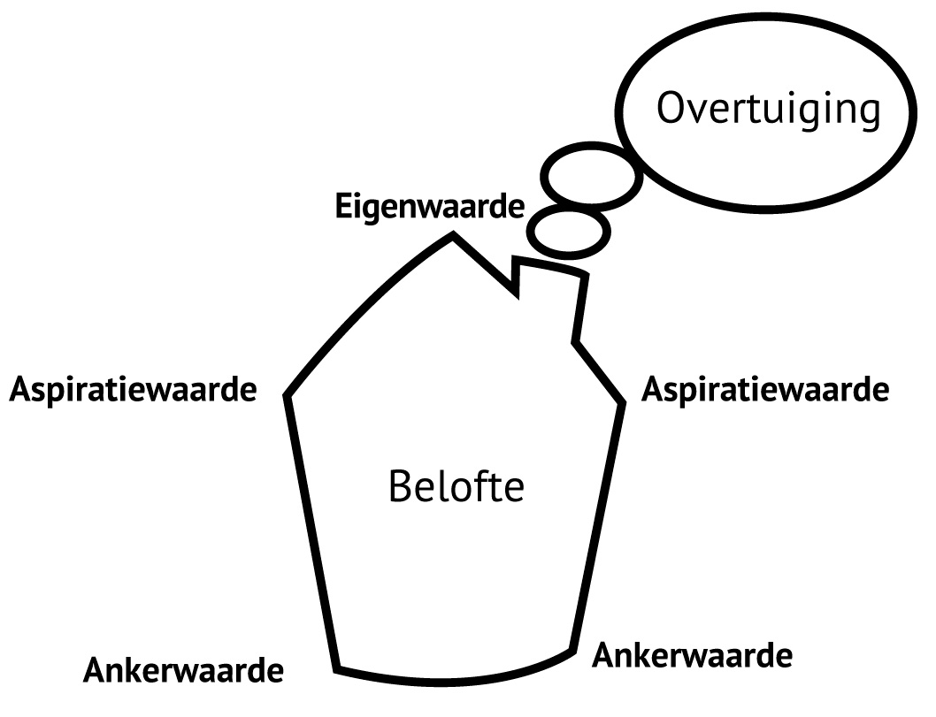
Business Openers’ BrandHouse©

Slide 2
COC huis
De wereld is mooier wanneer iedereen in veiligheid en vrijheid zichzelf kan zijn.
Verbindend
Lef
Zichtbaar
Jij bent oké!
Optimistisch
Waardevol

Slide 3
COC huis
Het BrandHouse model bevat een overtuiging (wat drijft ons als COC Rotterdam, waar komen we ons bed voor uit), een emotionele belofte (wat wil je dat iemand voelt als hij/zij/hen met het COC Rotterdam in contact komen) en vijf waarden welke sturing geven aan consistent en consequent gedrag van het COC Rotterdam (het hoe).

Slide 4
Te weinig
Te veel
Verbindend
Inlevend, liefdevol, open
Zelfredzaam
Verstikkend
1
2
3
4
5
Lef
Proactief, aanjagend, prikkelend
Meegaand
Roekeloos
1
2
3
4
5
Zichtbaar
Toegankelijk, Actueel, Aansprekend
Bescheiden
Theatraal
1
2
3
4
5
Neutraal
Optimistisch
Kansen zien, nieuwsgierig, aanstekelijk
Luchtkastelen
1
2
3
4
5
Waardevol
Agenderend, oplossingsgericht, professioneel
Goed bedoeld
Utopisch
1
2
3
4
5

Slide 5
COC meetlat
De COC waarden worden daarnaast voorzien van een ‘waardenmeetlat’ voor sturing op wat past en wat niet. Hierin staat aangegeven wat de precieze betekenis van iedere waarde is, en wat te weinig van de waarde is en wat te veel. Het geheel is eenvoudig te begrijpen waardoor het praktisch en breed kan worden vertaald naar de dagelijkse praktijk.

